Slide 1


KUIS 1
Pendidikan Nilai dan Moral
Permasalahan Moral yang terjadi di lingkungan sekitar atau yang sedang marak terjadi
Nama : Dimas Aris Setiawan
NPM : 2013053066
Kelas : 3B

Slide 2
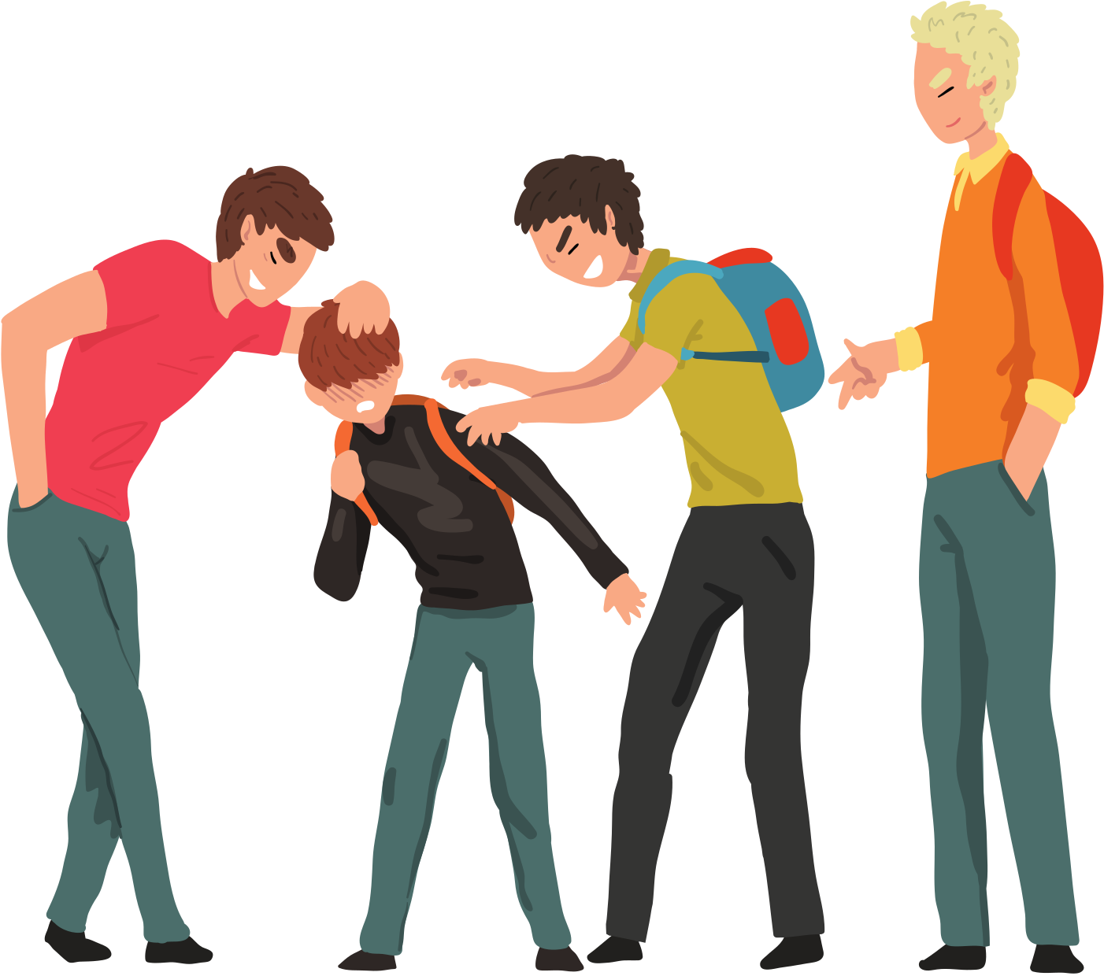
Perilaku Bullying
Menurut saya, Perilaku bullying merupakan salah satu permasalahan moral yang serius, karena perilaku tersebut berbentuk penindasan terhadap orang lain yang lebih lemah dan dianggap tidak berdaya yang dapat berupa kekerasan fisik, verbal seperti pencemoohan, dan pengucilan. Tindakan menyimpang seperti ini tidak seharusnya terjadi, karena sebagai sesama manusia harus saling memiliki rasa kepedulian, kasih sayang dan tolong menolong.
Gambar Perilaku Bullying

Slide 3

FAKTOR YANG MENYEBABKAN TERJADINYA PERILAKU BULLYING
Faktor Pribadi
Faktor Keluarga
Faktor Pergaulan
Kurangnya Pendidikan Moral, Tingkat Emosi yang masih labil, Keinginan untuk populer dengan tindakan Bully, dan Ego yang tinggi.
Kurangnya pengawasan dari orang tua, memiliki Keluarga Broken Home, faktor didikan menggunakan kekerasan dalam keluarga, kurang adanya komunikasi dengan orang tua.
Pembuktikan diri sebagai orang yang kuat agar tidak dianggap remeh dan payah oleh teman-temannya. Hal ini biasa dilakukan agar dapat diterima dalam suatu kelompok pertemanan. Lalu lingkungan pertemanan yang salah dapat menarik seseorang dalam melakukan tindakan bully.

Slide 4

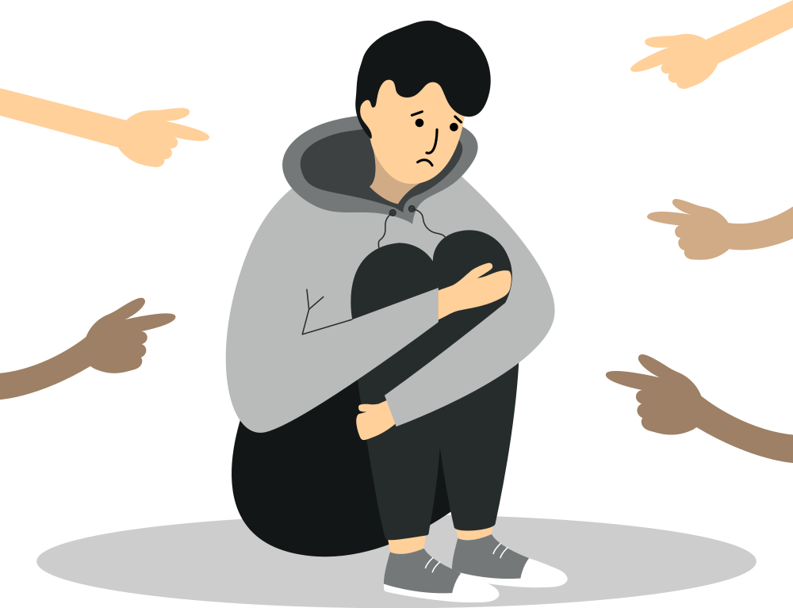
FAKTOR YANG MENYEBABKAN TERJADINYA PERILAKU BULLYING (LANJUTAN)
Faktor Sekolah
Faktor Spiritual
Kurangnya tanggung jawab guru sebagai pendidik serta lemahnya pengawasan dari guru juga bisa membuat siswa mudah melakukan tindakan bullying pada temannya.
Kurangnya didikan agama dapat menyebabkan tindakan bully. karena dalam agama terdapat nilai yang mengatur kehidupan moralitas, oleh karena itu pendidikan agama sangat perlu.
Faktor Lingkungan
Kondisi lingkungan dapat pula menjadi penyebab timbulnya perilaku bullying contohnya kemiskinan. Mereka yang hidup dalam kemiskinan akan berbuat apa saja demi memenuhi kebutuhan hidupnya, sehingga tidak heran jika di lingkungan sekolah sering terjadi pemalakan.

Slide 5

Cara Penanganan Perilaku Bullying
Bullying dapat dicegah jika anak, orangtua, dan pihak sekolah mau bekerjasama. Adapun beberapa hal yang dapat dilakukan yaitu :
  Pihak keluarga memberikan pendidikan spiritual dan moral kepada anak, memberikan pengawasan terhadap anak, dan memperetat komunikasi dalam keluarga.
  Pihak sekolah dapat lebih memberikan pengawasan kepada peserta didiknya dan memberikan pengetauan tentang pendidikan moral.
  Membantu pelaku bullying untuk menghentikan perilaku buruknya yaitu dengan memberikan arahan, didikan, dan hukuman (jika diperlukan) agar pelaku bullying dapat berubah.
  Sebagai korban bully Jangan pernah takut untuk berbicara atau melaporkan, meskipun kalian diancam oleh pelaku, karena, mengancam juga merupakan tindakan kriminal, dan simpanlah bukti bahwa terjadi perilaku bully.
  Sebagai yang melihat tindakan bullying harus mendukung korban bullying agar dapat memulihkan rasa percaya dirinya, dan berbicara dengan orang terdekat pelaku bullying serta membantu melaporkan ke pihak yang berwenang.

Slide 6
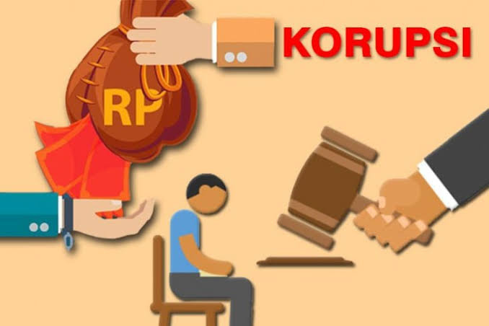
Korupsi
Menurut saya, Korupsi merupakan tindakan pelanggaran nilai moral yang sangat buruk dan merupakan kejahatan karena terjadi penyalahgunaan wewenang dan kekuasaan untuk memperkaya diri sendiri maupun orang lain yang dilakukan secara melawan hukum akibat rasa ketidakpuasaan dan hal tersebut merusak menghancurkan semangat pembangunan bangsa serta menyesengsarakan rakyat. Maka seharusnya seseorang yang melakukan tindakan korupsi harus di beri hukuman seberat-beratnya agar dapat memberikan efek jera.
Gambar Tindakan Korupsi

Slide 7

FAKTOR YANG MENYEBABKAN TERJADINYA TINDAKAN KORUPSI
Faktor Internal Individu
Faktor Sistem pada Lingkungan Kerja
Faktor kepemimpinan lemah
Faktor yang berasal dari diri individu terdiri dari Lemahnya moral dan etika dalam diri seseorang, gaya hidup mewah, persepsi tentang korupsi terbatas, permisif.
Kepemimpinan yang lemah dapat menyebabkan terjadinya korupsi, baik itu kepemimpinan pada level Negara tidak memberikan keteladanan, maupun kepemimpinan pada organisasi dari mulai kepemimpinan puncak hingga level terendah.
Faktor tersebut terdiri dari Regulasi lemah, kompensasi belum memadai, ruang diskresi terlalu tinggi, mekanisme pengawasan lemah, minimnya transparansi, minimnya akuntabilitas.

Slide 8

FAKTOR YANG MENYEBABKAN TERJADINYA TINDAKAN KORUPSI (LANJUTAN)
Faktor penegakan hukum lemah
Faktor sistem politik
Lemahnya penegakan hukum terhadap koruptor seperti terjadinya proses hukum tebang pilih, dan hukuman yang kurang memberikan efek jera bagi para koruptor akan menyebabkan korupsi terus terjadi.
kondisi perpolitikan tidak berintegritas sehingga menyebabkan terpilihnya pemimpinjuga tidak berintegritas dapat memicu terjadinya tindakan korupsi.
Faktor budaya perilaku
Faktor budaya dapat menyebabkan terjadinya tindakan korupsi, salah satunya yaitu budaya permisif, mendahulukan kepentingan golongan (solidaritas buta).

Slide 9

Cara Penanganan Tindakan Korupsi
Berikut ini hal-hal yang dapat dilakukan untuk mencegah dan meminimalisir terjadinya tindakan korupsi yaitu :
  Harus ada gerakan bersama dan masyarakat (social movement) untuk memberantas korupsi
  Menjalin kerja sama politik lebih erat dalam menguatkan orientasi politik antikorupsi
  Diperlukan partai politik berkomitmen dalam pemberantasan korupsi;
  Perlu adanya penanaman nilai dan moral serta kesadaran dalam mengimplementasikannya dalam pemerintahan.
  Mengadakan reformasi terhadap UU antikorupsi agar sanksi pidana dapat mencegah orang melakukan tindak pidana korupsi
  Kerja sama antara aparat penegak hukum dalam melakukan penyidikan dan penuntutan alas suatu tindak pidana korupsi
  Peningkatan pengawasan masyarakat terhadap aparat negara
  Peningkatan pelayanan publik dan penyelenggaraan pemerintahan baik dan bersih.

Slide 10

Terima Kasih
Semoga Bermanfaat

